Slide 1
4.4 哈夫曼编码
哈夫曼编码是广泛地用于数据文件压缩的十分有效的编码方法。其压缩率通常在20%～90%之间。哈夫曼编码算法用字符在文件中出现的频率表来建立一个用0，1串表示各字符的最优表示方式。
给出现频率高的字符较短的编码，出现频率较低的字符以较长的编码，可以大大缩短总码长。

Slide 2
4.4 哈夫曼编码
1.前缀码
对每一个字符规定一个0,1串作为其代码，并要求任一字符的代码都不是其他字符代码的前缀。这种编码称为前缀码。
例：
A:0
B:101
C:100
D:111
E:1101
F:1100

Slide 3
4.4 哈夫曼编码
哈夫曼树：又称最优树，是一条带权路径长度最短的树。
树的带权路径长度：树中所有叶子节点的带权路径长度之和。
WPL=w₁*L₁+w₂*L₂+…+w_{n}*L_{n}

Slide 4
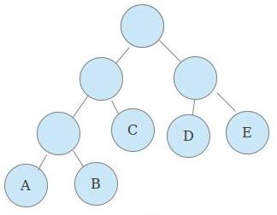
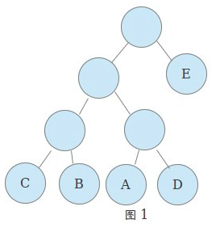
4.4 哈夫曼编码
计算两棵树的带权路径
节点ABCDE的权值分别为：1，2，4，5，6。

Slide 5
4.4 哈夫曼编码
将所有节点看成独立的树，且左右子树都为空，没有父节点；
挑选两棵根节点权值最小的没有父节点的树，生成一个节点作为它们的父节点，父节点的权值等于他们的权值之和；
重复第2步，直到最后变成一棵树。

Slide 6
4.4 哈夫曼编码
Huffman 树是所谓的正则二叉树，只有度为0和度为2的结点，根据二叉树的性质，n0 = n2 + 1，因此该树中度为2的结点数量为n-1，于是一共有2n-1个结点。

Slide 7
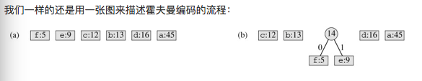
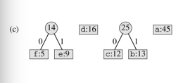
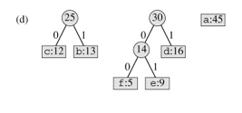
4.4 哈夫曼编码

Slide 8
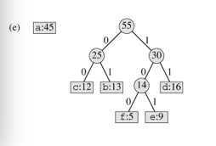
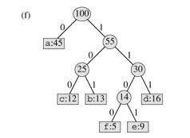
4.4 哈夫曼编码
编码产生：从叶节点往根扫描，若为左子树则标记为0，为右子树则标记为1。
A:0 B:101 C:100 D:111
E:1101 F:1100

Slide 9
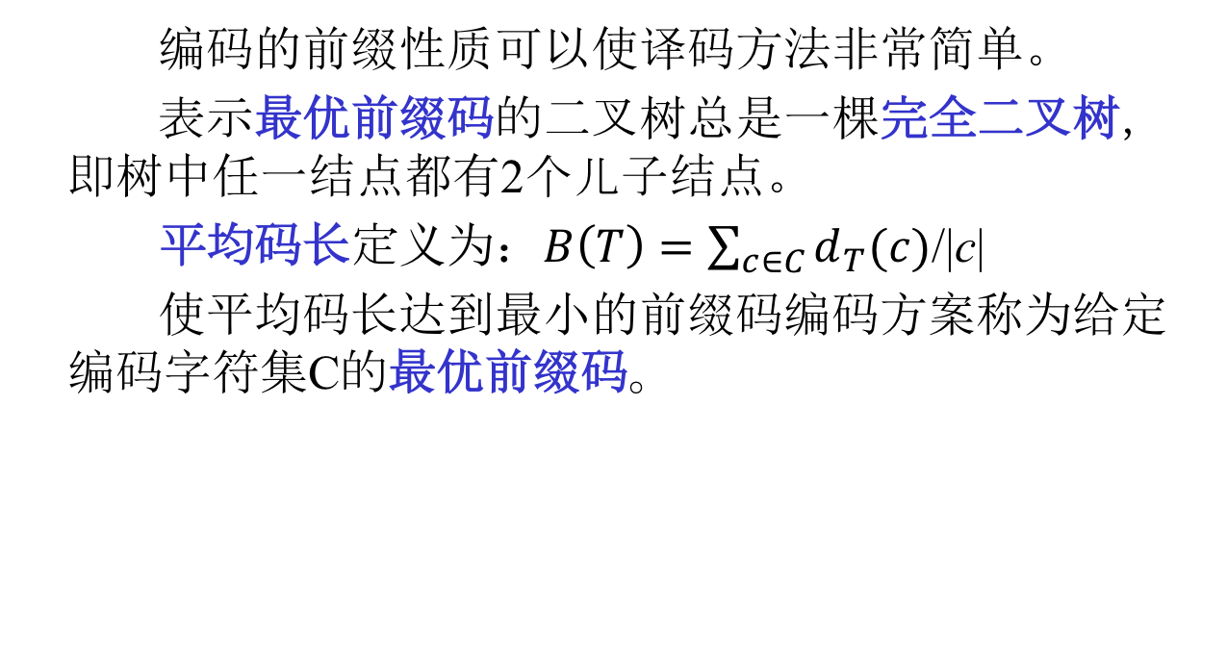
4.4 哈夫曼编码

Slide 10
4.4 哈夫曼编码
2.构造哈夫曼编码
哈夫曼提出构造最优前缀码的贪心算法，由此产生的编码方案称为哈夫曼编码。
哈夫曼算法以自底向上的方式构造表示最优前缀码的二叉树T。
算法以|C|个叶结点开始，执行|C|－1次的“合并”运算后产生最终所要求的树T。

Slide 11
4.4 哈夫曼编码
 | 1 | 2 | 3 | 4 | 5 | 6 | 7 | 8 | 9
parent | 6 | 6 | 7 | 8 | 8 | 7 | 9 | 9 | 0
lchild | 0 | 0 | 0 | 0 | 0 | 1 | 6 | 4 | 7
rchild | 0 | 0 | 0 | 0 | 0 | 2 | 3 | 5 | 8
weight | 1 | 2 | 4 | 5 | 6 | 3 | 7 | 11 | 18
typedef struct huffNode
{
unsigned int weight; //权重
unsigned int lchild,rchild,parent; //左右子节点和父节点
}

Slide 12
4.4 哈夫曼编码
//从没有父节点的节点中找到两个最小值叶节点
void select(const HuffTree &HT,int n,int &s1,int &s2)
{ s1 = s2 = 0;
int min1 = INT_MAX; //保留权重中的最小值
int min2 = INT_MAX; //保留权重中的次小值
for ( i = 1; i <= n; ++i )
{ if ( HT[i].parent == 0 )
{ if ( HT[i].weight < min1 )
{ min2 = min1;
s2 = s1;
min1 = HT[i].weight;
s1 = i;
}
else if ( (HT[i].weight >= min1) && (HT[i].weight < min2) )
{ min2 = HT[i].weight; s2 = i;
} } }
}

Slide 13
4.4 哈夫曼编码
//HT:哈夫曼树，HC:哈夫曼编码，w:构造哈夫曼树节点的权值，n:构造哈夫曼树节点的个数
void HuffmanCode(HuffTree &HT,HuffCode &HC,int *w,int n)
for ( i = n + 1; i <= m; i++)
{ select(HT,i-1,s1,s2); //找出前i-1个节点中权值最小的节点下标
HT[s1].parent = i;
HT[s2].parent = i;
HT[i].lchild = s1;
HT[i].rchild = s2;
HT[i].weight = HT[s1].weight + HT[s2].weight;
}

Slide 14
4.4 哈夫曼编码
HC = (char **)malloc((n)*sizeof(char *));
code = (char *)malloc(n*sizeof(char));//使用了第0单元
for ( i = 1; i <= n; i++ )
{ for ( c = i, f = HT[c].parent, j = 0; f != 0; c = HT[c].parent, f = HT[c].parent, j++ )
{//从叶子扫描到根
if ( HT[f].lchild == c )
{ code[j] = '0';
}
else if(HT[f].rchild == c)
{ code[j] = '1';
}
}
code[j] = '\0';
HC[i] = (char *)malloc(strlen(code)*sizeof(char));
strcpy(HC[i],code);
}

